Slide 1

DECORATOR
PATTERN

Slide 2

Decorator Pattern
Decorator pattern yapısal bir tasarım örüntüsüdür. (structural design pattern)
Nesnelerin ve sınıfların daha büyük yapıları oluşturmak için nasıl ele alınacağı yapısal tasarım örüntülerinin ilgi alanıdır.

Slide 3
Amaç – GoF der ki :
Attach additional responsibilities to an object dynamically.
A flexible alternative to subclassing for extending functionality.
Also Known As Wrapper
Sarmalayan = > ambalaj kağıdı gibi
( ama şeffaf !!! )

Slide 4
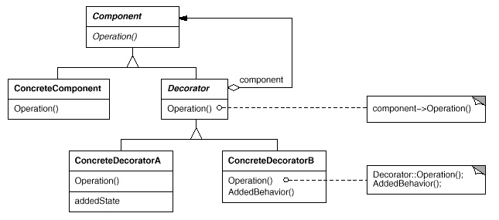
Decorator Pattern İçin Genel Yapı

Slide 5
Nelerden Oluşur ?
Component ( Bileşen )
defines the interface for objects that can have responsibilities added to them dynamically.
ConcreteComponent ( Somut Bileşen )
defines an object to which additional responsibilities can be attached.
Decorator
maintains a reference to a Component object and defines an interface that conforms to Component's interface.
ConcreteDecorator
adds responsibilities to the component.

Slide 6
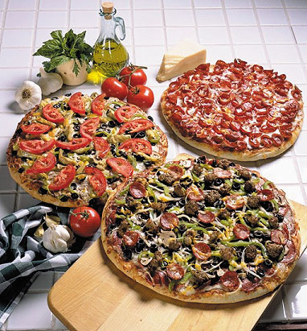
Problem
Pizzanız neli olsun ?
Çok malzeme seçeneği var !
sosis, mısır, salam, biber, vb.
Her müşteri farklı malzemeden farklı porsiyonda isteyebilir.
mısırlı, salamlı ve biberli ama biberi bol olsun ! ( Yani 2 porsiyon biber malzemesi konacak )

Slide 7
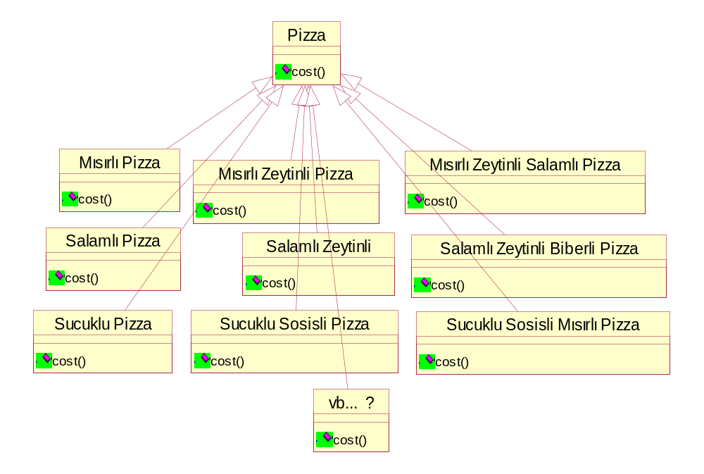
1. Çözüm
Her olası pizza malzemesi seçimi için bir sınıf yarat !

Slide 8
Java kodu
public abstract class Pizza {
public abstract double cost();
}
public class MısırlıPz extends Pizza{
public double cost(){
return 0.8;
}
}
public class MısırlıZeytinliPz extends Pizza{
public double cost(){
return 1.4;
}
}
public class MısırlıZeytinliSalamlıPz extends Pizza{
public double cost(){
return 2.1;
}
}
...
public class Mc {
public static void main(String[] args) {
MısırlıPz msrPiz = new MisirliPz();
MısırlıZeytinliPz msrZeyPiz = new MisirliZeytinliPz();
MısırlıZeytinliSalamliPz msrZeySalPiz = new MisirliZeytinliSalamliPz();
}
}

Slide 9
Neden Uygun Değil ?
Sınıf sayısı fazla
Kodda değişiklik yapmak zor
zeytinin fiyatı değişirse içinde zeytin olan bütn sınıflar değişecek

Slide 10
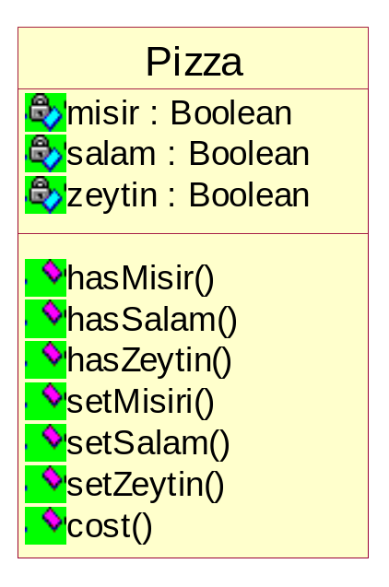
2. Çözüm

Slide 11
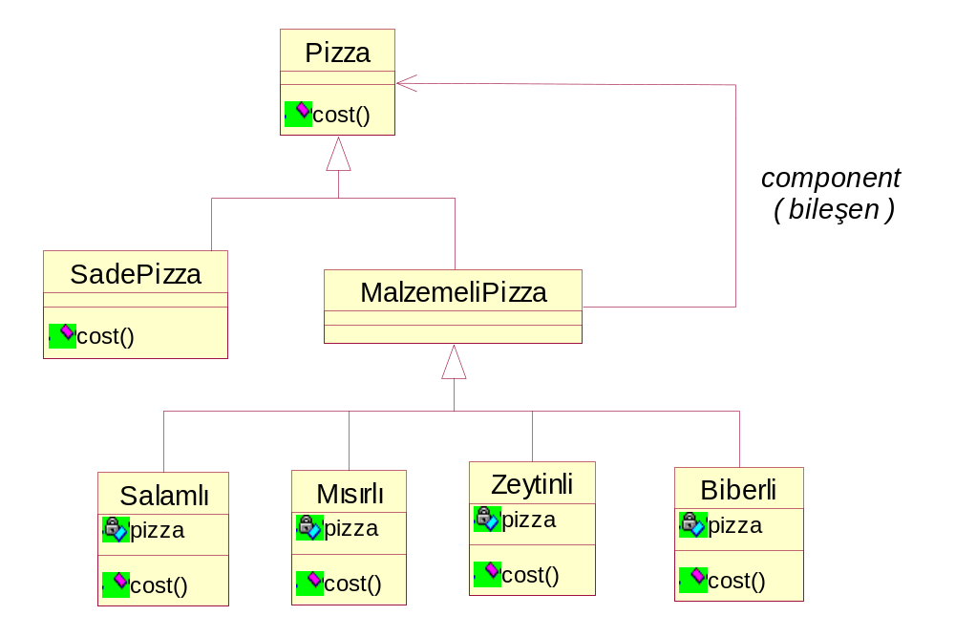
3. Çözüm
Pizza malzemelerinin her birini Decorator Pattern’daki decorator olarak düşün.
Component
ConcreteComponent
Decorator
ConcreteDecorator

Slide 12
Java Kodu
public abstract class Pizza {
public abstract double cost();
}
public abstract class MalzemeliPizza extends Pizza{
/*...*/
}
public class SadePizza extends Pizza{
public double cost(){
return 1.5;
}
}
public class Salamli extends MalzemeliPizza{
protected Pizza pizza;
public Zeytinli(Pizza pizza){
this.pizza = pizza;
}
public double cost(){
return 2.6 + pizza.cost();
}
}
public class Zeytinli extends MalzemeliPizza{
protected Pizza pizza;
public Zeytinli(Pizza pizza){
this.pizza = pizza;
}
public double cost(){
return 1.3 + pizza.cost();
}
}
public class Misirli extends MalzemeliPizza{
protected Pizza pizza;
public Zeytinli(Pizza pizza){
this.pizza = pizza;
}
public double cost(){
return 1.8 + pizza.cost();
}
}
public classDominosPizza{
Pizza pizza = new SadePizza();
Sop( pizza.cost() );
Pizza pizza2 = new SadePizza();
pizza2 = Salamli( pizza2 );
pizza2 = Zeytinli( pizza2 );
pizza2 = Misirli ( pizza2 );
Sop( pizza2.cost() );
Pizza pizza3 = new SadePizza();
pizza3 = Salamli( pizza3 );
pizza3 = Salamli( pizza3 );
pizza3 = Misirli( pizza3 );
}
* Sop => System.out.println

Slide 13
Diğer çözüme göre daha az sayıda sınıf
Malzeme ekleme/çıkarma daha kolay
public class YeniMalzeme extends MalzemeliPizza{...
Pizzada her çeşit malzeme bir arada bulunabilir.
Her ne kadar sadece malzemeler tekil tanımlanmış ise de...

Slide 14
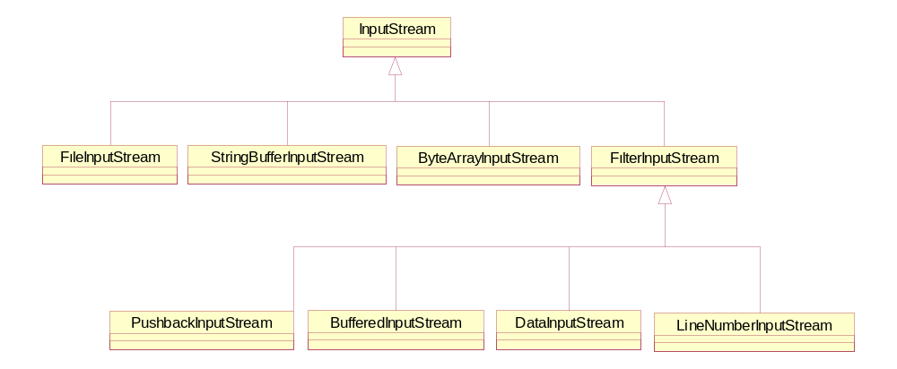
Java I/O
11101111010101010110111111
FileInputStream
BuffreredInputStream
LineNumberInputStream

Slide 15
+ lar ve - ler
Bu örüntünün 2 artısı ve 2 eksisi vardır : ,
More flexibility than static inheritance.
Statik kalıtımla nesnelere eklenen yetenekler (davranışlar), bu örüntü ile çalışma zamanında (yeni yetenekler eklenerek/çıkartılarak) çok daha esnek bir şekilde yapılabilir.

Slide 16
+ lar ve - ler
2 . Avoids feature-laden* classes high up in the hierarchy.
Sınıflara yeni yetenekler eklenirken kullandığın kadar öde ( pay-as-you-go ) mantığıyla hareket edilir. Böylece bütün olası özellikleri destekleyebilecek karmaşık ( complex ) ve özelleşmiş ( customizable ) bir sınıf yerine, daha basit bir sınıf tanımlar ve Decorator nesneleriyle yeni yetenekler ekleriz.
* lade : yüklemek

Slide 17
+ lar ve - ler
3 . A decorator and its component aren't identical.
4 . Lots of little objects.

Slide 18
Ne Zaman Kullanmalı
Diğer nesneleri etkilemeden, her nesneye yeni yetenekler eklemek ama bunu dinamik ve aynı arayüz ile yapmak için...
çıkartılabilir/eklenebilir yetenekler için...
Her yeni ekleme için altsınıf yapmak pratik değilse...

Slide 19

SORULAR ???

